Slide 1

GIÁO ÁN SINH HỌC 9
BÀI 22.
ĐỘT BIẾN CẤU TRÚC NHIỄM SẮC THỂ

Slide 2
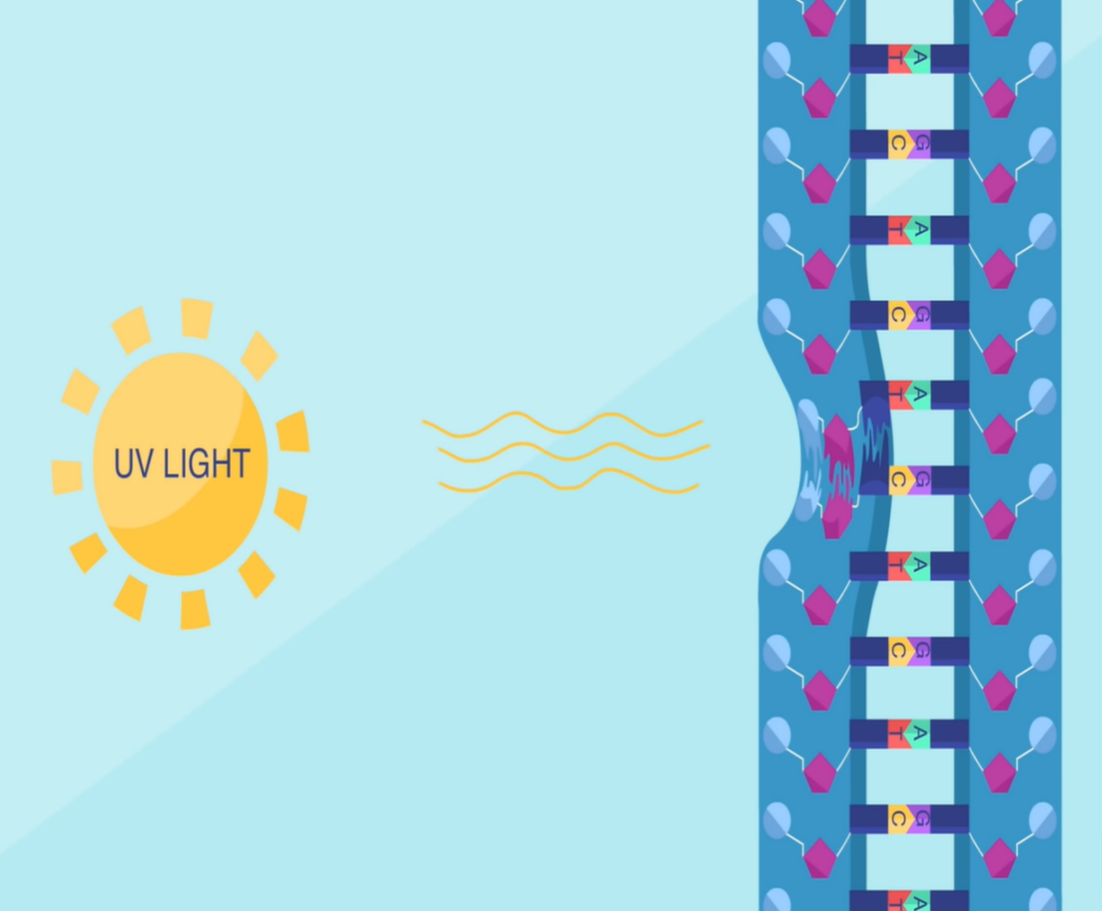
Bài 22. ĐỘT BIẾN CẤU TRÚC NHIỄM SẮC THỂ
Có nhiều dạng sai sót trong ADN như các Nucleotide tạo nên ADN bị hư hại.
Notes:
Có nhiều dạng sai sót trong ADN như các Nucleotide tạo nên ADN bị hư hại; các Nucleotide bắt cặp không đúng dẫn đến đột biến; hay mất đoạn một hoặc hai mạch đơn làm ngăn chặn quá trình nhân đôi ADN; thậm chí đảo lộn các phần của ADN. May mắn là các tế bào hầu như luôn có cách để giải quyết các sai sót này. Việc sửa chữa những sai sót ấy nhờ vào các enzym đặc hiệu. Các enzym khác nhau sẽ phụ trách sửa chữa các lỗi khác nhau.
Sự phá hoại của tia tử ngoại sẽ khó sửa chữa hơn. Đôi khi nó làm cho hai nucleotide gần nhau dính lại, gây phá hỏng cấu trúc xoắn kép của ADN.
Vậy: Trong quá trình nhân đôi của phân tử ADN, nếu vì một lí do nào đó mà mất đi một vài gen thì cấu trúc NST mang gen đó sẽ bị biến đổi như thế nào? Ngoài dạng biến đổi đổi đó cấu trúc NST có thể bị biến đổi theo hướng nào khác không?
Để trả lời những câu hỏi trên, chúng ta cùng theo dõi nội dung bài 22. Đột biến cấu trúc NST.

Slide 3
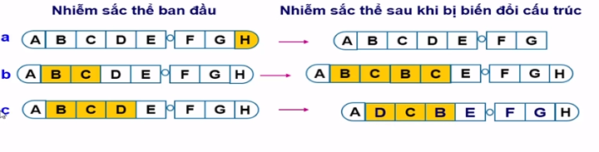
I. Đột biến cấu trúc nhiễm sắc thể là gì?
Quan sát hình, hãy trả lời các câu hỏi sau:
- Các NST sau khi bị biến đổi khác với NST ban đầu như thế nào?
- Các hình a, b, c minh họa những dạng nào của đột biến cấu trúc NST?
- Đột biến cấu trúc NST là gì?
Hình. Một số dạng đột biến cấu trúc NST
Notes:
- Hình a: NST sau khi đột biến ngắn hơn NST ban đầu và bị mất đoạn H
- Hình b: NST sau khi đột biến dài hơn NST ban đầu và có 2 đoạn B,C
- Hình c: NST sau khi đột biến có chiều dài không đổi nhưng đoạn B, C, D đã bị đảo vị trí.
- Hình a: là đột biến dạng cấu trúc dạng mất đoạn (đoạn H)
- Hình b là đột biến dạng cấu trúc dạng lặp đoạn (đoạn B, C)
- Hình c là đột biến dạng cấu trúc dạng đảo đoạn (đoạn B, C,D)
- Đột biến NST là những biến đổi trong cấu trúc của NST gồm các dạng: mất đoạn, lặp đoạn, đảo đoạn.

Slide 4
Nhiễm sắc thể ban đầu | STT | NST khi bị biến đổi khác NST ban đầu như thế nào? | Tên dạng biến đổi
Gồm các đoạn ABCDEFGH | a | Mất đoạn H | Mất đoạn
 | b | Lặp đoạn BC | Lặp đoạn
 | c | Trình tự đoạn BCD đổi lại thành DCB | Đảo đoạn

Slide 5
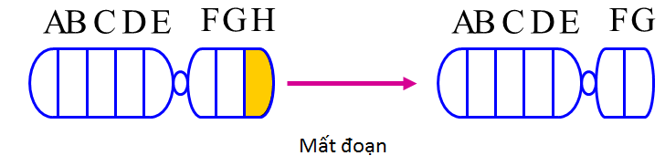
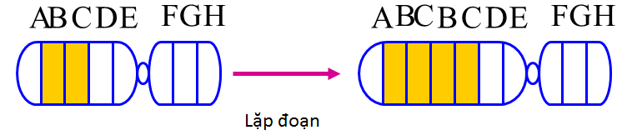
Các dạng đột biến cấu trúc nhiễm sắc thể:
- Mất đoạn NST: là một đoạn nào đó của NST bị mất đi so với dạng ban đầu, làm độ dài của NST giảm đi.
- Lặp đoạn NST: là một đoạn NST có thể lặp lại 1 hay nhiều lần, làm tăng số lượng gen trên đó.
- Lặp đoạn NST: là một đoạn NST có thể lặp lại 1 hay nhiều lần, làm tăng số lượng gen trên đó.

Slide 6
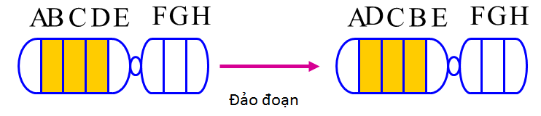
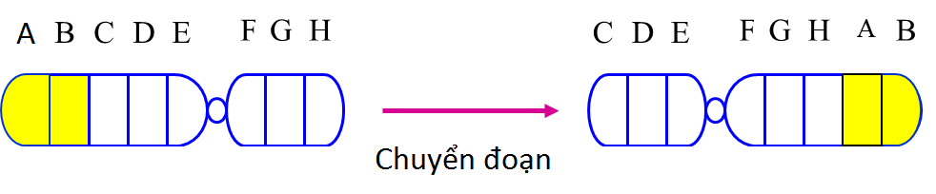
- Đảo đoạn NST: là 1 đoạn NST đứt ra rồi đảo ngược 180⁰ và nối lại làm thay đổi trình tự phân bố các gen trên đó.
- Đảo đoạn NST: là 1 đoạn NST đứt ra rồi đảo ngược 180⁰ và nối lại làm thay đổi trình tự phân bố các gen trên đó.
- Chuyển đoạn NST: là sự trao đổi đoạn giữa các NST không tương đồng, một số gen trong nhóm liên kết này chuyển sang nhóm liên kết khác.
- Chuyển đoạn NST: là sự trao đổi đoạn giữa các NST không tương đồng, một số gen trong nhóm liên kết này chuyển sang nhóm liên kết khác.

Slide 7
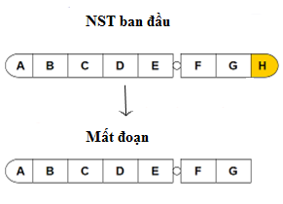
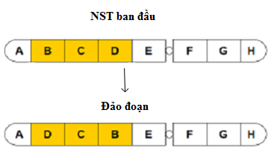
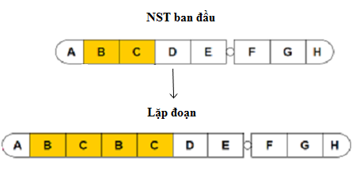
I. Đột biến cấu trúc nhiễm sắc thể là gì?

- Đột biến cấu trúc NST là những biến đổi trong cấu trúc NST gồm các dạng: mất đoạn, lặp đoạn, đảo đoạn.
Hình. Một số dạng đột biến cấu trúc NST

Slide 8
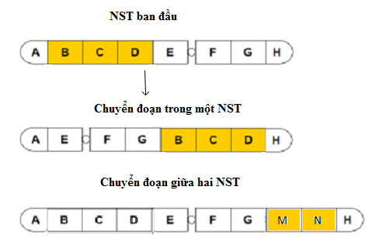
Hình. Một số dạng đột biến cấu trúc NST
Notes:
- Mất đoạn: một đoạn của NST bị đứt hai đầu và không nối lại được, làm độ dài của NST giảm đi so với ban đầu.
- Lặp đoạn: một hoặc nhiều đoạn của NST bị lặp lại trên NST, làm độ dài của NST tăng lên so với ban đầu.
- Đảo đoạn: một đoạn của NST bị đứt ra rồi nối lại nhưng lại xoay ngược 180º.
- Chuyển đoạn: trường hợp chuyển đoạn tương hỗ là loại đột biến trong đó hai NST không tương đồng trao đổi đoạn NST cho nhau.

Slide 9

II. Nguyên nhân phát sinh và tính chất của đột biến cấu trúc nhiễm sắc thể
1. Nguyên nhân phát sinh
- Có những nguyên nhân nào gây đột biến cấu trúc NST?

Slide 10
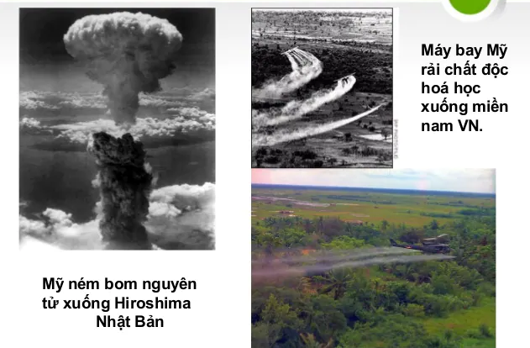
1. Nguyên nhân phát sinh

Slide 11
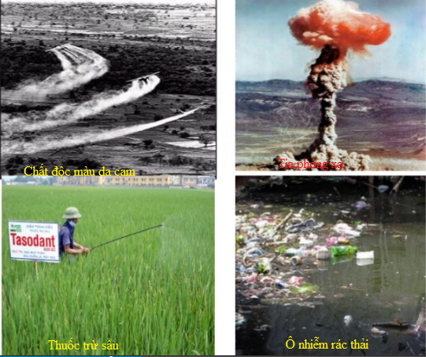
II. Nguyên nhân phát sinh và tính chất của đột biến cấu trúc nhiễm sắc thể
1. Nguyên nhân phát sinh

- Đột biến cấu trúc NST có thể xuất hiện trong điều kiện tự nhiên hoặc do con người.
- Do các tác nhân vật lí, hóa học làm phá vỡ cấu trúc NST.

Slide 12
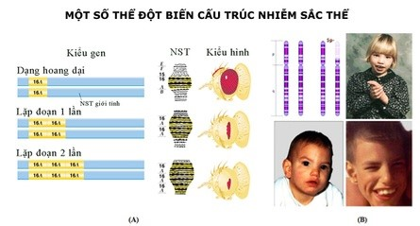
Lặp đoạn Bar trên NST giới tính X ở ruồi giấm làm mắt lồi thành mắt dẹt.
Hội chứng “Mèo kêu” (trẻ sinh ra có tiếng khóc như mèo, chậm phát triển trí tuệ) ở người do mất đoạn trên vai ngắn NST số 5
Notes:
Biến đổi cấu trúc NST làm thay đổi số lượng và cách sắp xếp gen. Nó tác động có lợi hay có hại đến sinh vật?

Slide 13
2. Tính chất của đột biến cấu trúc nhiễm sắc thể
Tìm hiểu ví dụ 1 và 2 trang 66, cho biết đó là dạng đột biến nào? Có lợi hay có hại?
- Ví dụ 1: Đây là dạng đột biến mất đoạn, có hại cho con người.
- Ví dụ 2: Đây là đột biến lặp đoạn, có lợi cho sinh vật
Notes:
Gv bổ sung: một số dạng đột biến có lợi (mất đoạn nhỏ, đảo đoạn gây ra sự đa dạng trong loài), với tiến hoá chúng tham gia cách li giữa các loài, trong chọn giống người ta làm mất đoạn để loại bỏ gen xấu ra khỏi NST và chuyển gen mong muốn của loài này sang loài khác.

Slide 14
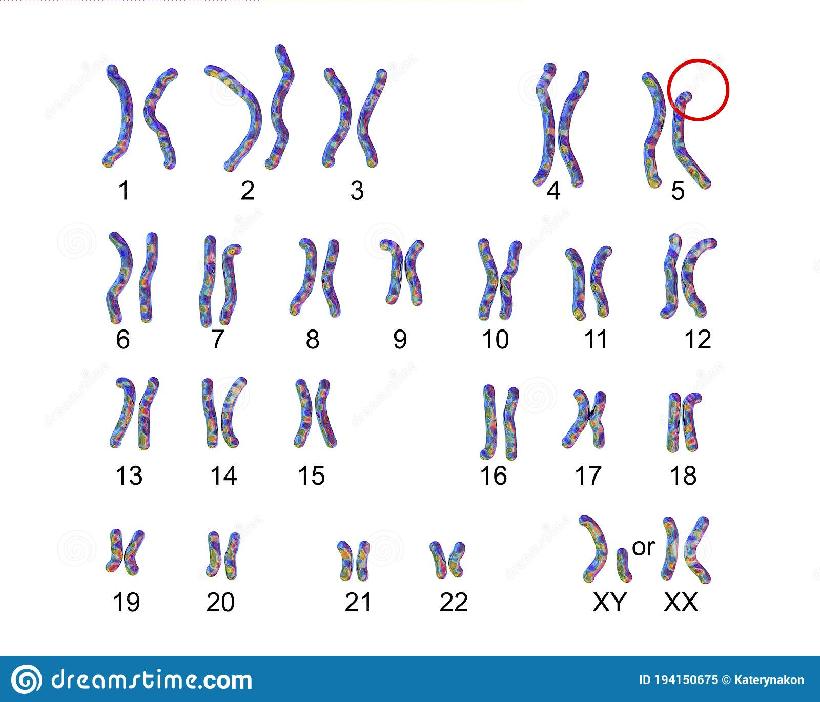
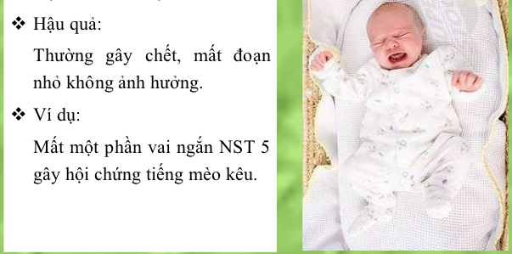
Hội chứng “Mèo kêu” (mất đoạn NST số 5)

Slide 15
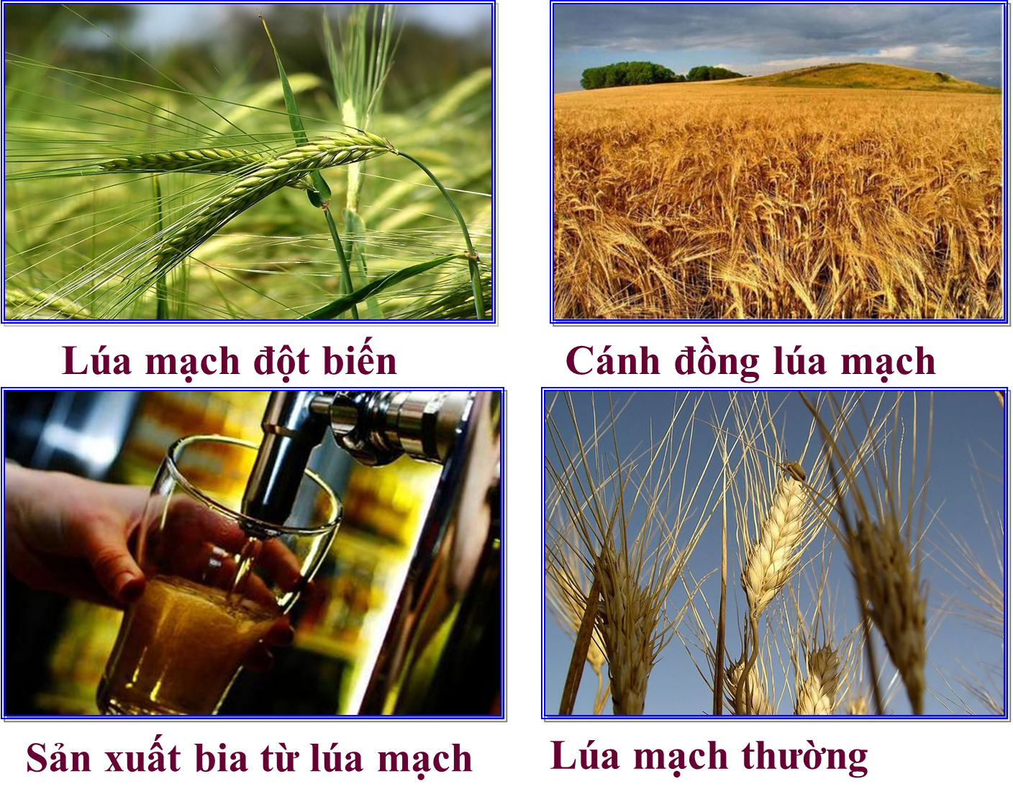
2. Tính chất của đột biến cấu trúc nhiễm sắc thể

- Đột biến cấu trúc nhiễm sắc thể thường có hại, nhưng cũng có trường hợp có lợi, có ý nghĩa trong chọn giống và tiến hóa.
Một số đột biến có lợi, có ý nghĩa trong chọn giống và tiến hóa

Slide 16
Câu 1. Thế nào là đột biến cấu trúc NST?
A
A
là những biến đổi về kiểu hình của cơ thể.
B
là những biến đổi về số lượng NST.
C
là những biến đổi trong cấu trúc NST.
D
cả a và b

Slide 17
Câu 2. Dạng đột biến cấu trúc NST nào gây ra hậu quả lớn nhất?
A
A
Mất đoạn NST.
B
Đảo đoạn NST.
C
Lặp đoạn NST.
D
Cả A và B

Slide 18
Câu 3. Nguyên nhân gây ra đột biến cấu trúc NST là:
A
A
Do các tác nhân vật lí, hóa học từ môi trường
tác động làm phá vỡ cấu trúc NST
Do quá trình giao phối ở các sinh vật sinh sản hữu tính
B
C
Do chọn lọc tự nhiên
D
Cả B và C

Slide 19

LIÊN HỆ THỰC TẾ

Slide 20

Dặn dò
- Học bài, trả lời câu hỏi SGK
- Xem trước bài 23: Đột biến số lượng NST.

Slide 21


